Slide 1

جامعة ميد اوشن
برنامج الدكتوراه
استراتيجيةُ دمجِ الشركاتِ لدخولِ سوقِ النموِّ (السوقِ الموازيةِ) لسوقِ المالِ السعوديِّ
دراسةٌ ميدانيةٌ على الشركاتِ العائليةِ السعودية
إعداد
صادق حسن الصفار
رسالة مقدمة إلى جامعة ميدأوشن لأستكمال متطلبات نيل درجة دكتوراه
الفلسفة في الإدارة
العام الجامعي2026 م
1447ه‍ - 1448ه

Slide 2


Slide 3
مقدمة:
تُعد الشركات العائلية من أهم مكونات الاقتصاد العالمي، لما تؤديه من دور في النشاط الاقتصادي والتوظيف والاستثمار، وتكتسب أهمية خاصة في المملكة العربية السعودية نظرًا لانتشارها ومساهمتها في الاقتصاد وتوفير فرص العمل. وفي ظل التوسع في أنشطتها، تواجه هذه الشركات تحديات تتعلق بالتمويل والحوكمة والتعاقب والاستدامة، مما يبرز الحاجة إلى تطوير هياكلها الإدارية والمالية وتعزيز طابعها المؤسسي. وفي هذا السياق، تمثل السوق المالية السعودية، ولا سيما السوق الموازية «نمو»، إحدى الآليات التي تتيح للشركات الوصول إلى مصادر تمويل إضافية، مع تعزيز الإفصاح والشفافية والحوكمة. ومن ثم، تسعى الدراسة إلى تناول استراتيجية دمج الشركات العائلية في السوق الموازية «نمو» في المملكة العربية السعودية، وتحليل ما يرتبط بها من متطلبات وتداعيات على أداء الشركات ووضعها المالي، في ضوء متطلبات الإدراج والتحول المؤسسي والحوكمة والإدارة المالية.

Slide 4
مشكلة الدراسة :
تتمثل مشكلة الدراسة في عدم وضوح مدى فاعلية استراتيجية دمج الشركات في دعم قدرة الشركات العائلية السعودية على دخول السوق الموازية «نمو» وتعزيز قدرتها التنافسية واستدامتها. فعلى الرغم من أهمية الدمج في تحقيق التوسع ووفورات الحجم، ما تزال هناك حاجة إلى دراسة أثره على الأداء المالي والإداري، واختيار الشركاء، ومدى التكيف مع المتطلبات القانونية والتنظيمية للسوق الموازية.

Slide 5
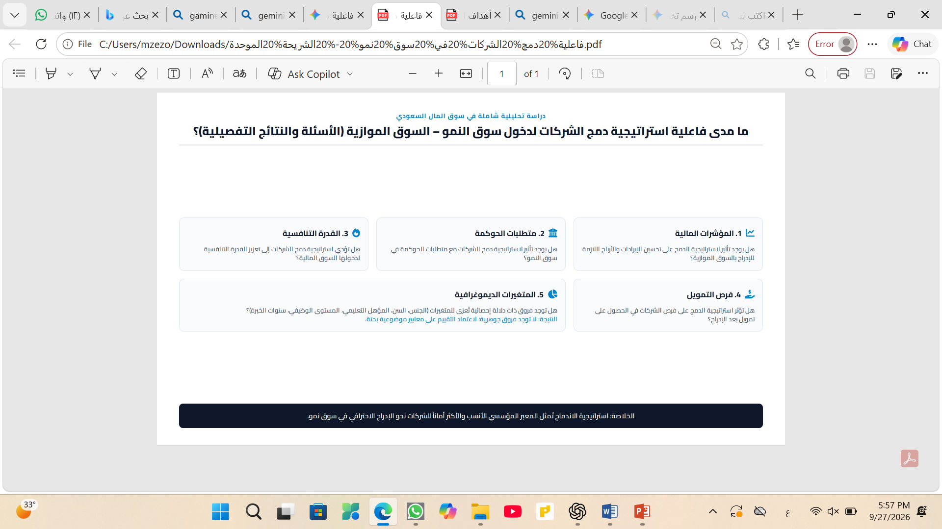

Slide 6
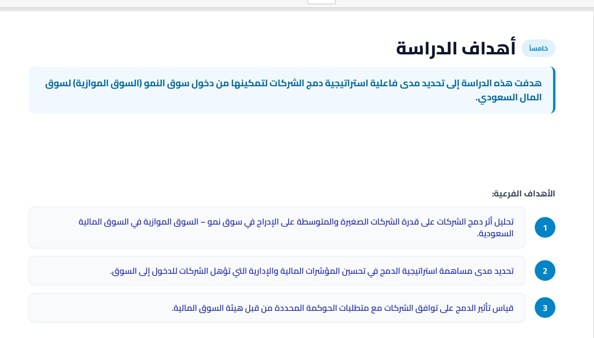

Slide 7
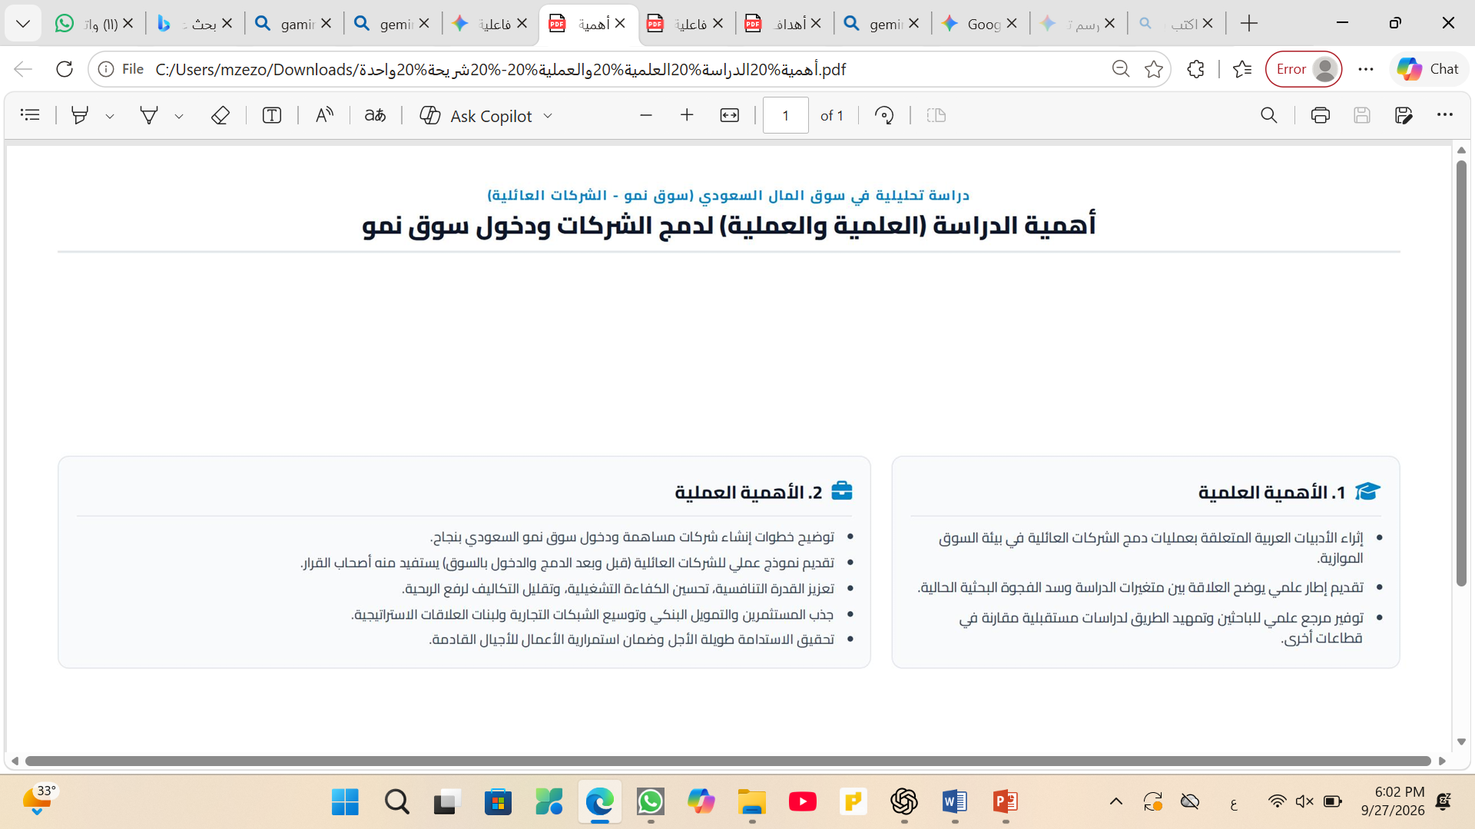

Slide 8
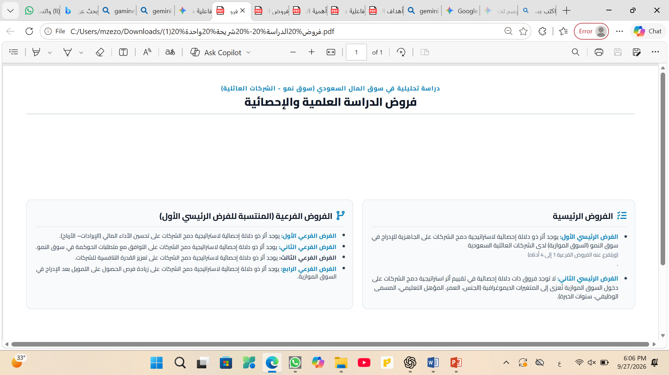

Slide 9
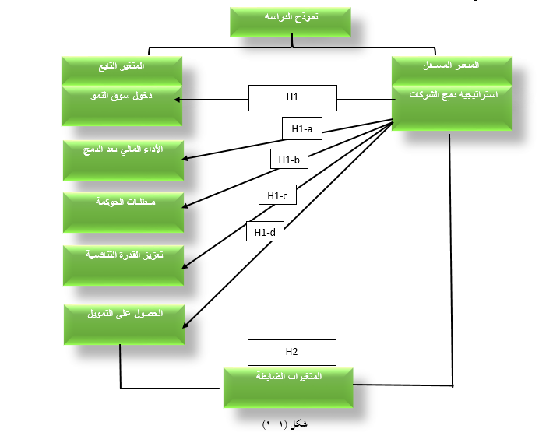

Slide 10
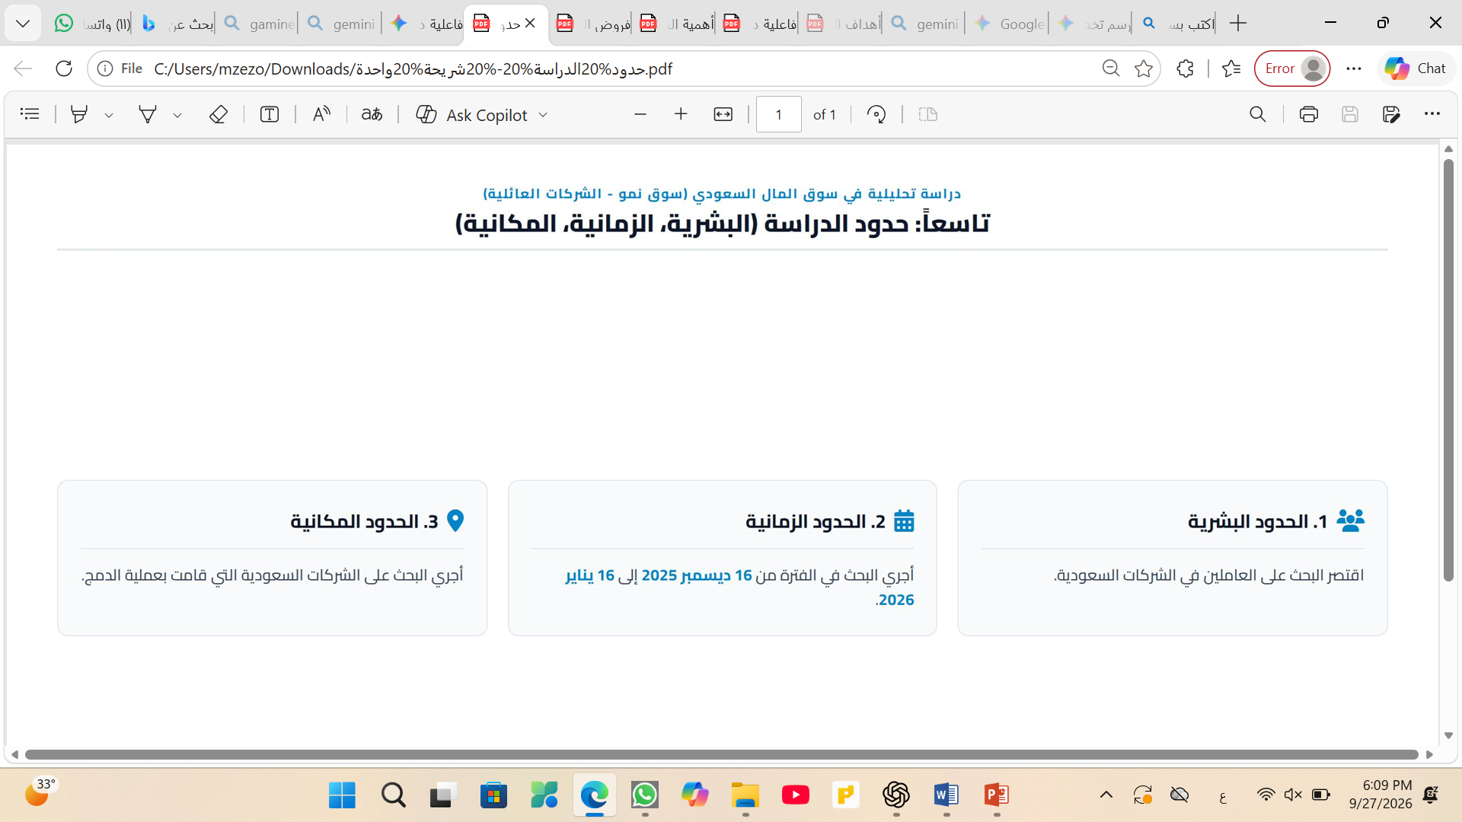

Slide 11
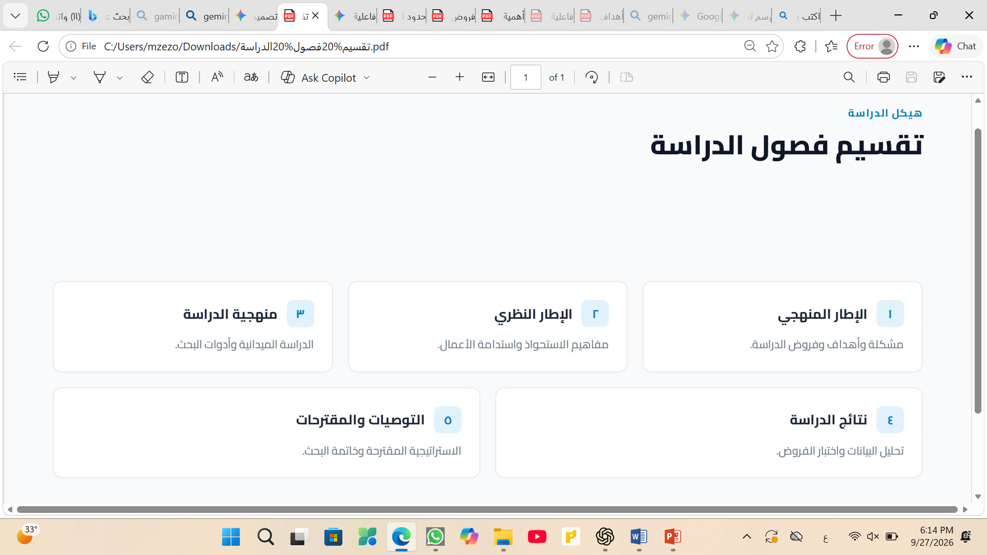

Slide 12
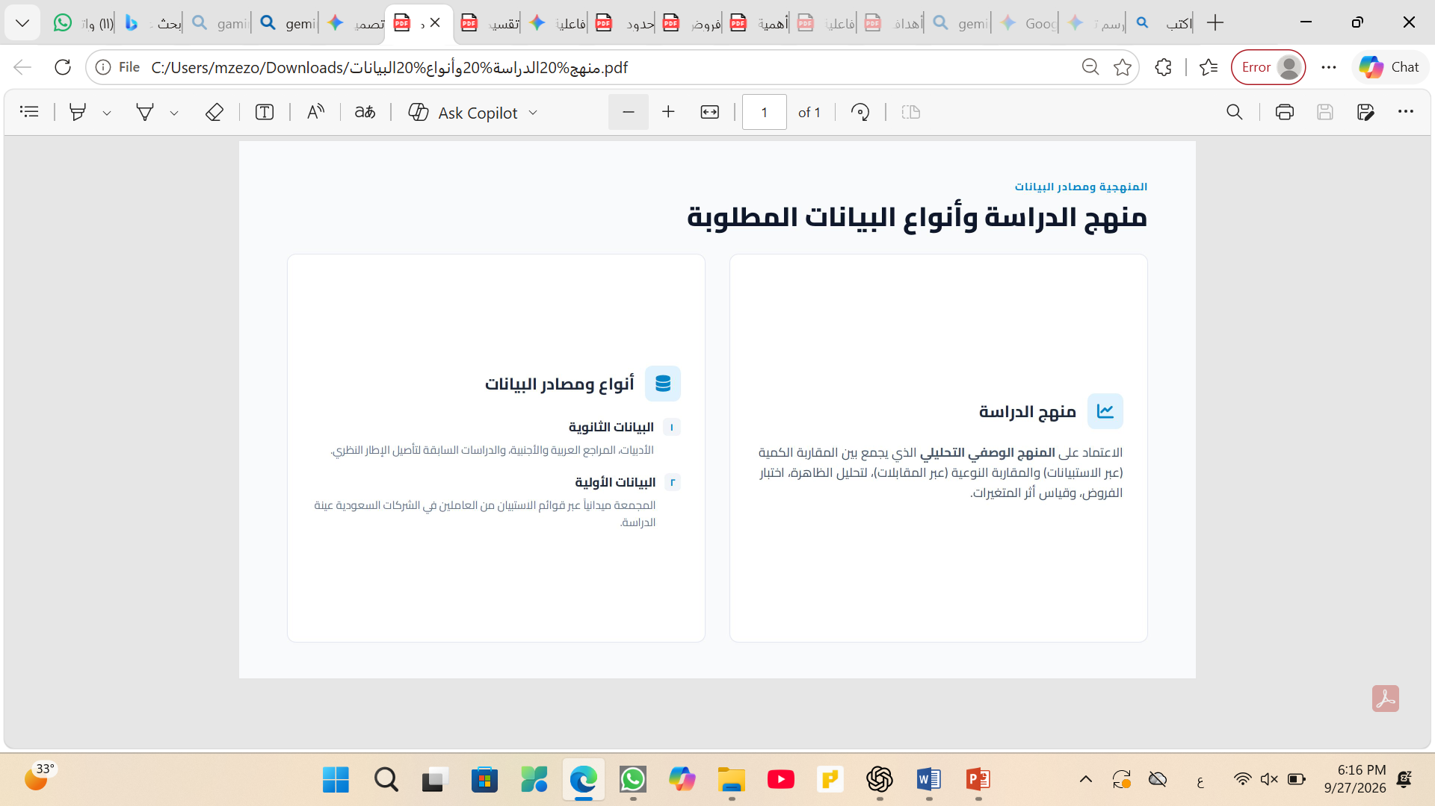

Slide 13
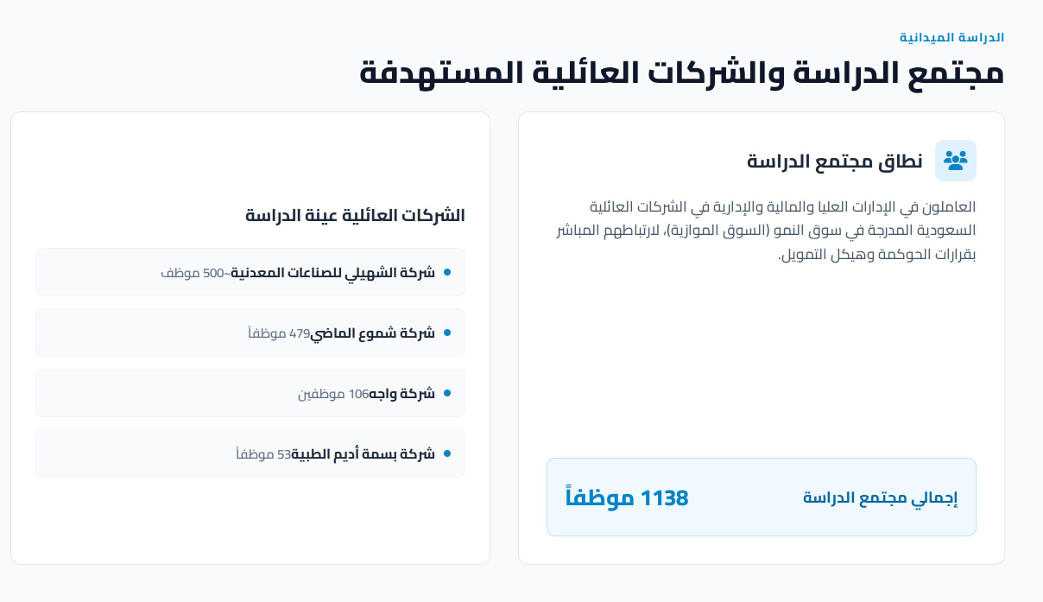

Slide 14
توزيع عينة الدراسة على الشركات محل الدراسة
الشركة | عدد العاملين | النسبة من المجتمع (%) | حجم العينة المقترح
شركة شموع الماضي | 479 | 42.1 | 120
شركة واجه | 106 | 9.3 | 26
شركة بسمة أديم الطبية | 53 | 4.7 | 13
شركة الشهيلي للصناعات المعدنية | 500 | 43.9 | 126
الإجمالي | 1138 | %100 | 285

Slide 15
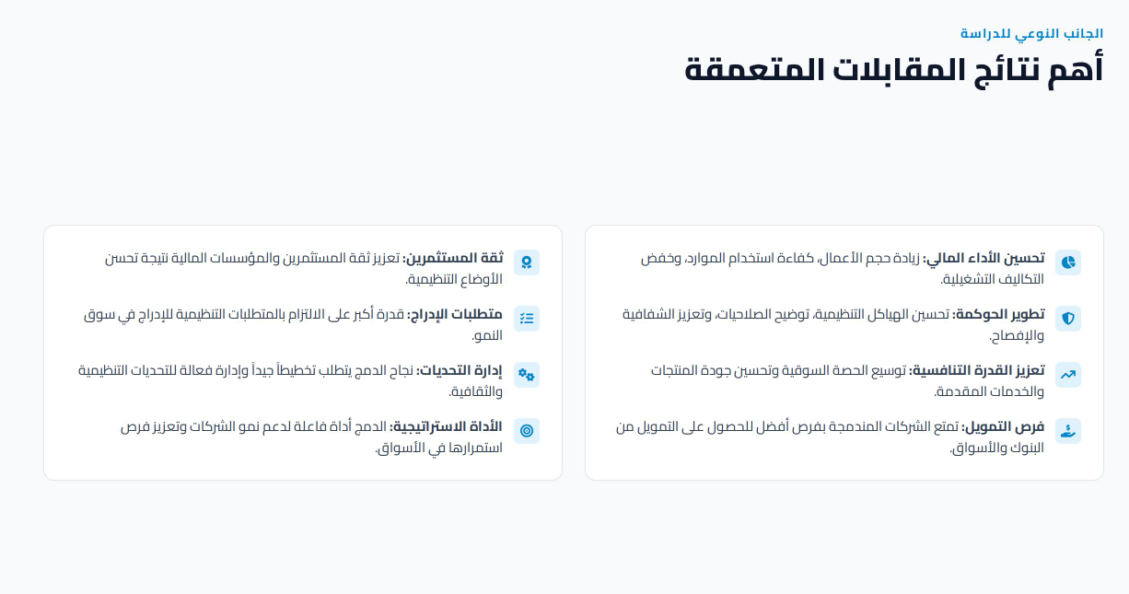

Slide 16
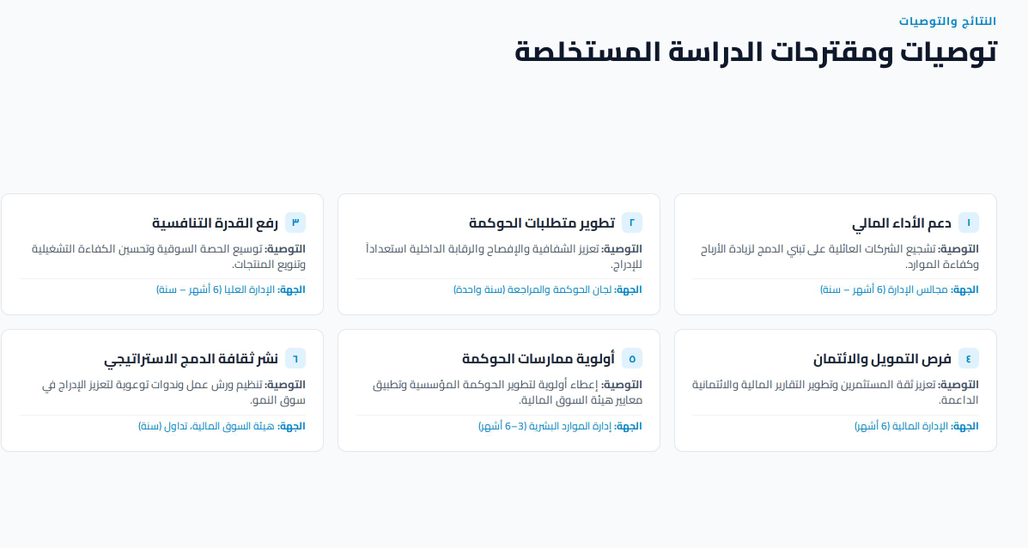

Slide 17
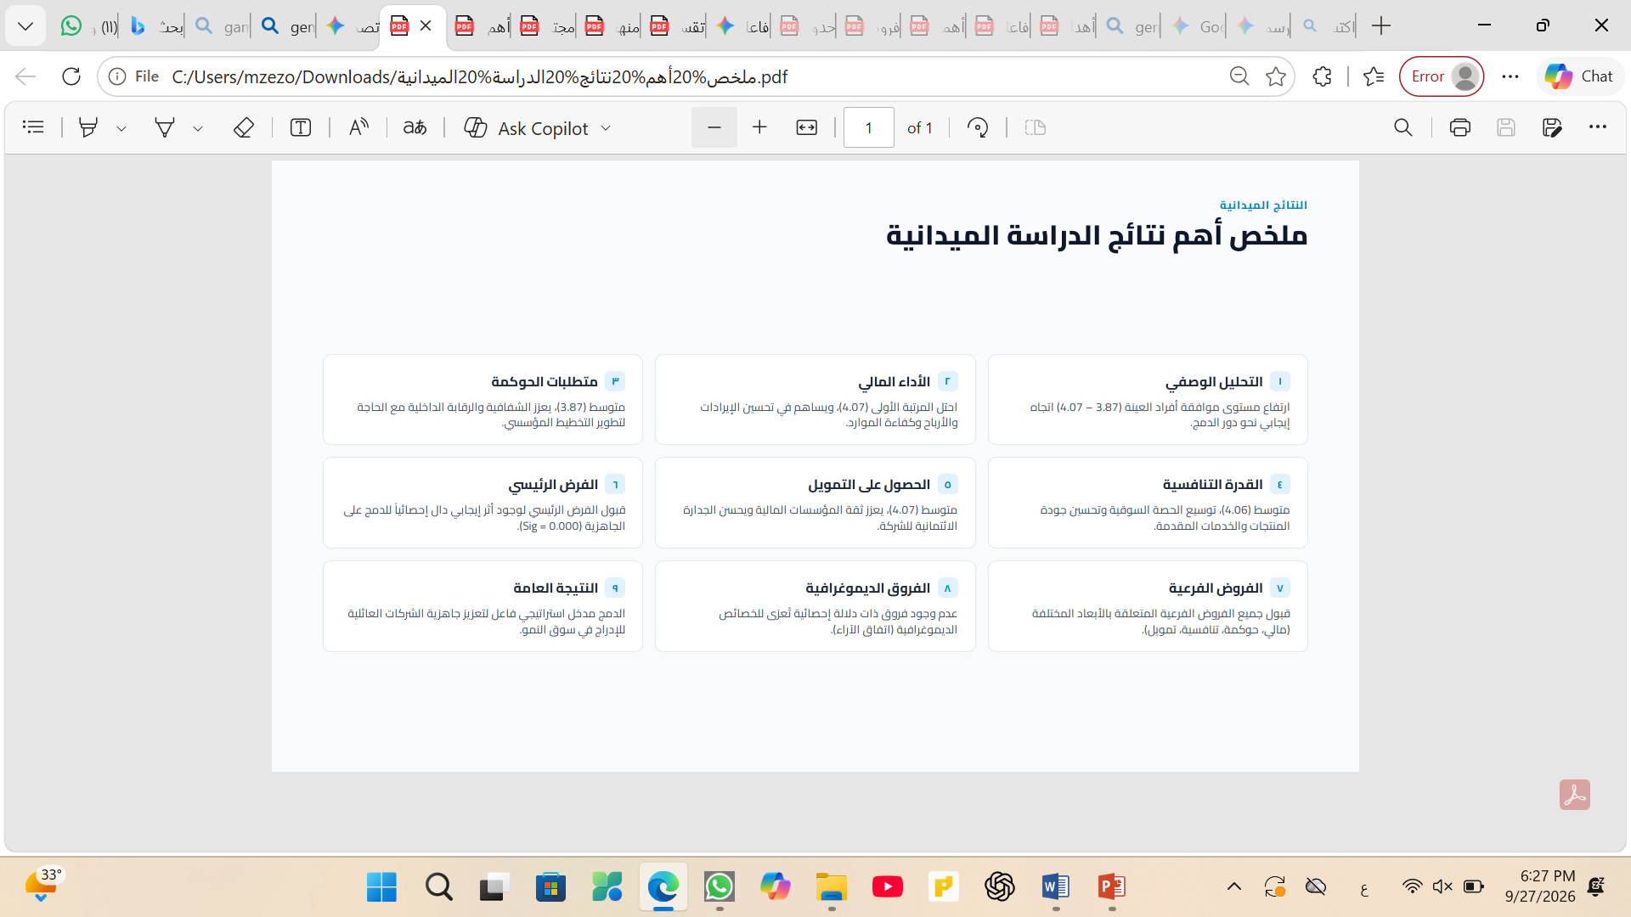

Slide 18
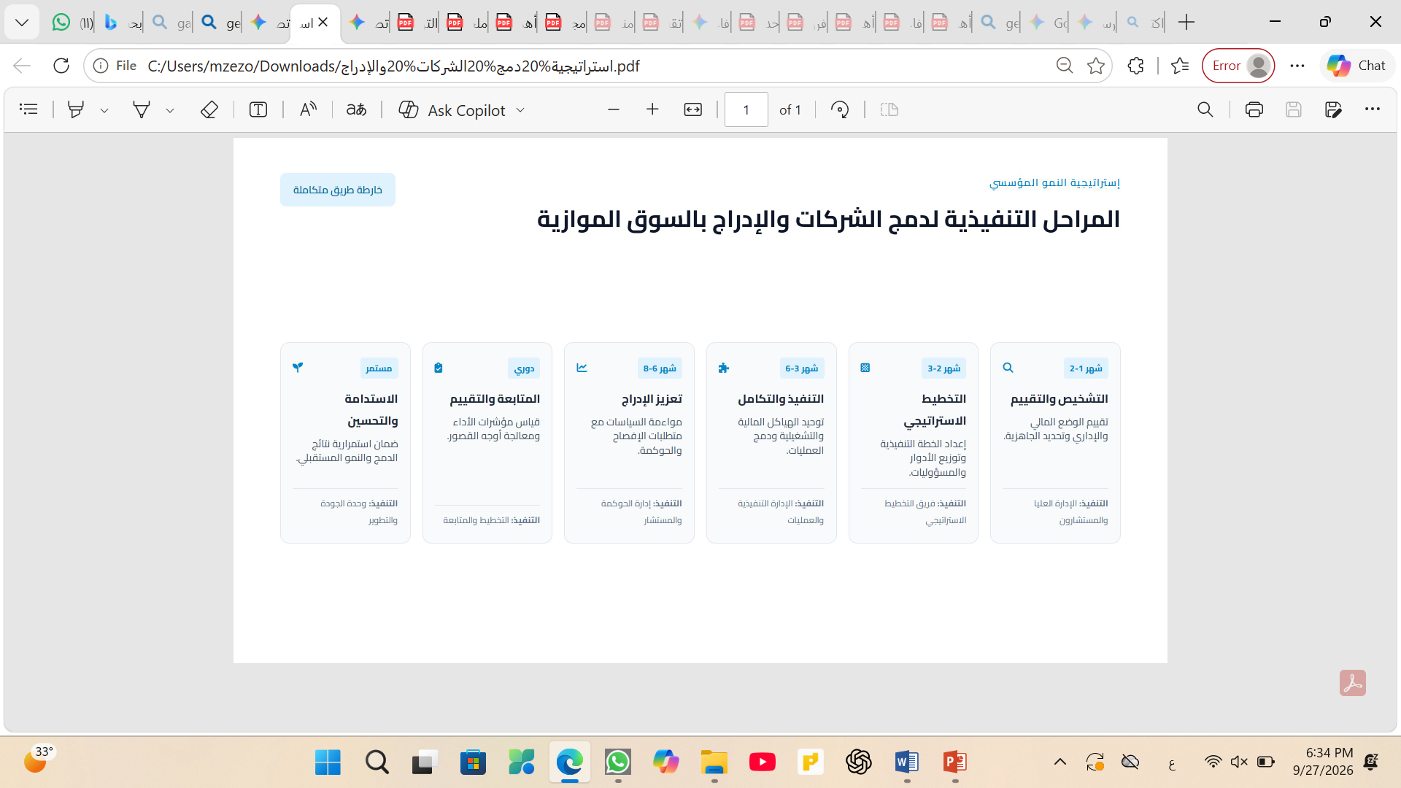

Slide 19
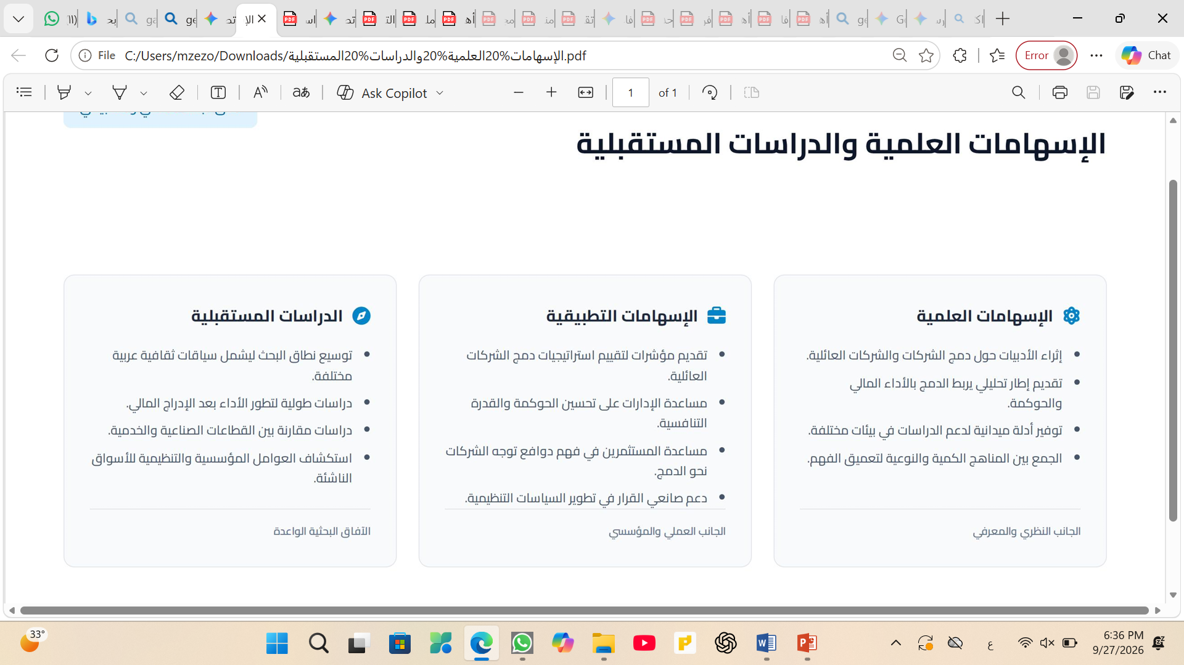

Slide 20
شكراً لحسن استماعكم

